Slide 1
Redegjørelse etter åpenhetsloven

Slide 2
Organisering og driftsområde
Cantor er et lite og spesialisert selskap som er ledende på effektive og brukervennlige økonomistyringssystemer. Vi har kontorer i Ålesund og i Oslo. Kundene våre er hovedsakelig i privat sektor.
Cantor omfattes ikke av reglene i åpenhetsloven, men støtter og respekterer internasjonalt anerkjente menneskerettigheter som følger av blant annet FNs konvensjon om økonomiske, sosiale og kulturelle rettigheter fra 1966, FNs konvensjon om sivile og politiske rettigheter fra 1966 og ILOs kjernekonvensjoner om grunnleggende rettigheter og prinsipper i arbeidslivet.
Vi påser at vi som virksomhet ikke medvirker til krenkelser av disse gjennom utøvelse av vår egen virksomhet og gjennom våre leverandører og forretningspartnere. Vi aksepterer ingen unntak, verken for oss selv, våre klienter eller samarbeidspartnere.
Som aktør innen systemløsninger tar vi ansvaret for etikk, compliance og anti-korrupsjon på alvor, og vi setter høye etiske standarder for oss selv.

Slide 3
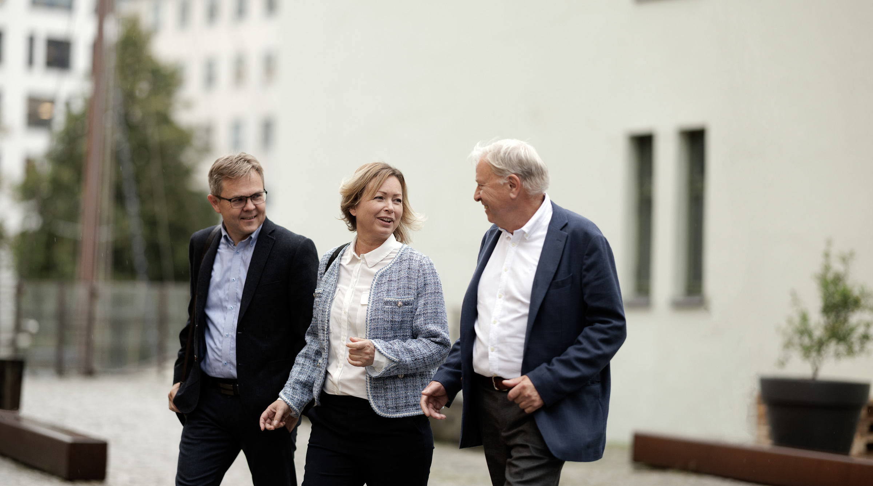

Slide 4
Rutiner og retningslinjer
Som systemleverandør etterlever vi gjeldende lover og regler, og det påløper et ansvar for å drive vår virksomhet på en etisk , bærekraftig og samfunnsvennlig måte. Sammen med kundene våre jobber vi for å bidra til at næringslivet utvikler og velger gode, etiske og bærekraftige løsninger.
Våre retningslinjer angir vår etiske standard og regulerer hva som forventes av våre ansatte, både i arbeid ut mot kunder og overfor kolleger. Retningslinjene gir også råd og anbefalinger til våre medarbeidere i spørsmål knyttet til etikk, compliance og antikorrupsjon.
Våre rutiner for varsling skal sikre effektiv rapportering og overvåkning. Saksbehandlingen skal være objektiv og nøytral, og alle medarbeidere har rett til å benytte varsling og motta beskyttelse.

Slide 5
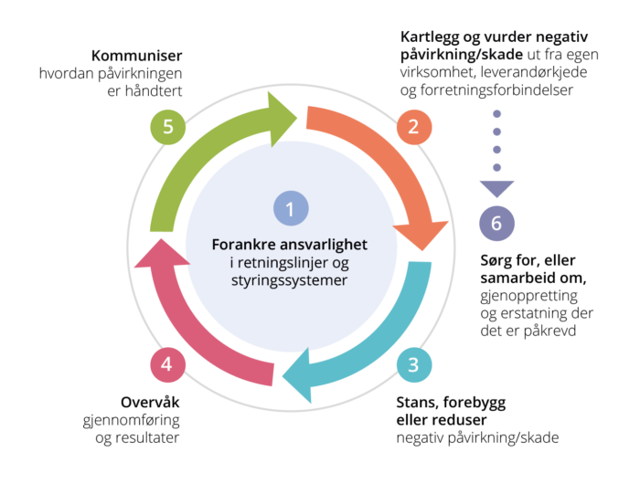
Aktsomhetsvurderinger
Cantor kartlegger og foretar løpende risikobaserte aktsomhetsvurderinger som en del av forretningsdriften. Metode og kriterier bygger på åpenhetsloven § 4 og OECDs retningslinjer for flernasjonale selskaper. Overordnet kartlegges og prioriteres både konsekvenser og risikoer virksomheten er eksponert for og kan skape. Videre undersøkelser, prioriteringer og tiltak gjøres på bakgrunn av skadepotensialet risikoen har, og sannsynligheten for at risikoen realiserer seg.

Slide 6
Funn og tiltak
Cantor har vi ikke identifisert forhold som tyder på at vi eller våre leverandører eller forretningspartnere faktisk har bidratt til, eller har en vesentlig risiko for å bidra til, negative konsekvenser for menneskerettigheter eller anstendige arbeidsforhold.
Cantor skal være en attraktiv arbeidsplass og god arbeidsgiver for alle, uavhengig av kjønn og kjønnsidentitet, religion, legning, bakgrunn, etnisitet, alder, funksjonshemming, politisk ståsted eller verdensbilde. Vi tolererer ingen former for diskriminering.
Cantor er opptatt av å handle med aktører som sikrer og ivaretar menneskerettigheter og anstendige arbeidsforhold, i tillegg til gjeldende lover og regler. For våre ulike leverandører og forretningspartnere vurderer vi, ut fra en risikobasert tilnærming, hvilke undersøkelser og tiltak som er nødvendig i hvert enkelt tilfelle.
Cantor vil fortsette å jobbe for å sikre at både vi og våre leverandører oppfyller våre forventninger til ansvarlig virksomhet, og etter omstendighetene iverksette nødvendige tiltak.

